Slide 1
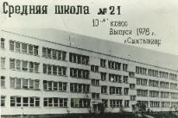
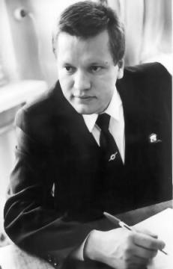
Муниципальное автономное общеобразовательное учреждение
«Средняя общеобразовательная школа № 21 с углубленным изучением немецкого языка»
«Немечкывпыдiсяньвелöдан 21 №-а шöр школа»
муниципальной асъюралана велöдан учреждение
VII муниципальные патриотические чтения «Мы помним! Мы гордимся!»
Направление: «Имя выпускника в летописи школы»
Журналист по призванию
Сергей Эрвинович Севрук
(1961-2014г.г)
Авторы - Бабенко Виктория,
Попова Наталья, 8б
Руководитель – Фадеева Надежда Николаевна
учитель истории и обществознания
Сыктывкар, 2024

Slide 2
Актуальность Не все ученики знают о том, что в нашей школе учились ребята, оставившие след в истории нашего города и Республики Коми. Рассказ о человеке, преданном своей профессии, состоявшемся в профессии будет актуален для учащихся, на этапе выбора жизненного пути. Цель Сохранить память о выдающемся выпускнике школы и талантливом журналисте Республики Коми Сергее Севруке
Задачи -Изучить жизненный путь и творчество Сергея Эрвиновича Севрука;
-Повысить уровень интереса учащихся к истории школы и Республики Коми;
-Привлечь внимание молодежи к активному поиску своего места в жизни, к профессии журналиста.

Slide 3
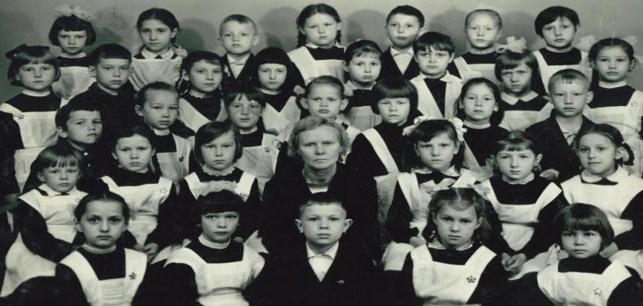
Школьные годы чудесные…
Сергей Севрук (пятый ряд третий слева) в первом классе. 1968-69 учебный год.
Фото из архива школьного музея
Сергей Севрук учился в нашей школе с 1 по 10 класс. Первым учителем у него была Вера Олимпиевна Бызова, заслуженный учитель школ Коми АССР.

Slide 4
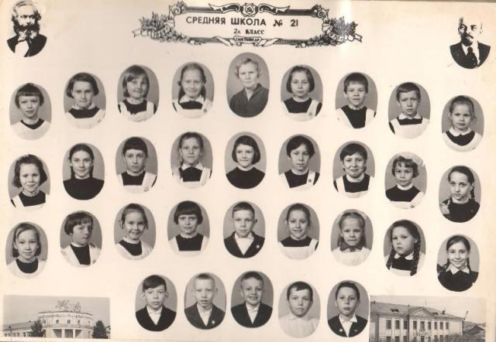
Школьные годы чудесные…
Сергей Севрук ( первый ряд в центре) во втором классе. 1969-70 учебный год
Фото из архива школьного музея
«Зимой было очень холодно, часто отменяли занятия в школе, особенно в младших классах. Но мы всё равно приходили на учёбу в свой второй «а».

Slide 5
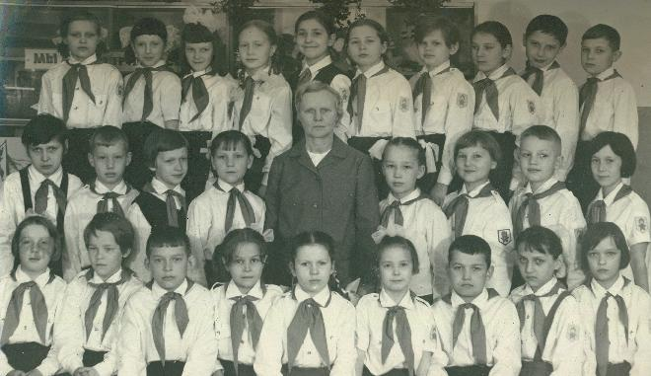
Школьные годы чудесные…
Сергей Севрук (второй ряд второй справа) в третьем классе. 1970-71учебный год
Фото из архива школьного музея
Наша старенькая любимая учительница - Вера Алимпиевна в перемену приносила в холодный класс поднос с горячими компотом и пончиками. Какие они были вкусные!».- напишет он в выпускном альбоме, посвященном школьным годам. Сергей сохранил о школе самые теплые воспоминания.

Slide 6
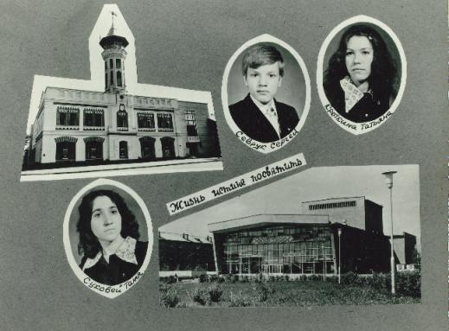
Школьные годы чудесные…
Детство у него было радостным и беззаботным: «…Вообще детство было, как в песне поется, очень счастливым. Бабушка рано научила меня читать, с утра до вечера я наслаждался и сказками, и приключенческими романами, и книжками про Великую Отечественную... Всем двором мы представляли, как ушли бы в партизанский отряд, с удовольствием мастерили деревянные автоматы "ППШ", пистолеты, финки. В какой-то момент, после прочтения романов Вальтера Скотта я увлек друзей-сверстников изготовлением деревянных мечей и щитов. Потом мы устраивали битвы возле соседней школы. Помню, у меня был длинный меч из полосатой доски щита-ограждения и щит из куска ДВП. В нём прокалывал гвоздями дырки для колец проволоки, в которые просовывал руку» - вспоминал о своем детстве Сергей.
Сергей Севрук в центре.
Страница из выпускного альбома, 1978год Из семейного архива

Slide 7
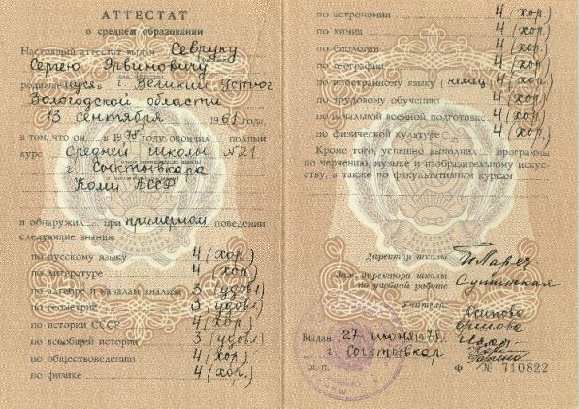
Школьные годы чудесные…
«…Став постарше, мы в актированные морозные дни выходили играть в хоккей с Вовкой Чугаем. Он был уже почти взрослым, класс восьмой, кажется, учил нас "бортать" соперников и бить клюшкой по
шайбе. Когда мы прыгали в сугробы с крыши пристройки к клубу "Строитель"(уровень второго-третьего этажа), то Чугай забирался на самый верх здания (пятый этаж примерно) и прыгал
в сугроб так, что погружался в снег по самую шею.
Аттестат о среднем образовании Сергея Севрука. Из семейного архива

Slide 8
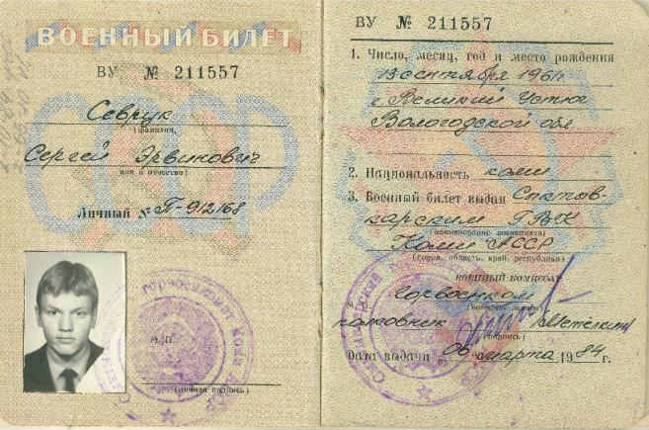
Школьные годы чудесные…
Когда Вовка пришел из армии, он рассказывал нам, как их учили пришивать подворотнички и наматывать портянки. Мы слушали и мечтали поскорее вырасти, пойти на площадь перед "Строителем", откуда и нас проводят в эту интересную и загадочную армию» - поведал нам журналист. Очень теплые, добрые воспоминания о Сергее Севруке сохранили учителя школы
Военный билет Сергея Севрука. Из семейного архива

Slide 9
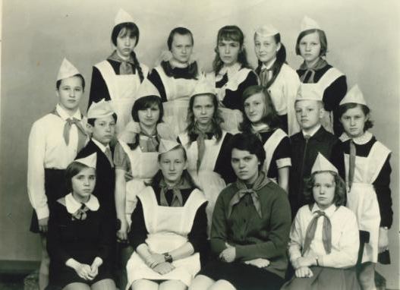
Школьные годы чудесные…
Из воспоминаний заведующей учебной частью, а тогда пионервожатой Шкуновой Раисы Михайловны: «Когда в 1972 году я пришла работать в нашу школу Сережа учился в 5 классе, Он был членом Совета дружины, всегда аккуратно одет, учился конечно же хорошо. Скромный, серьезный, ответственный, всегда имел свое мнение. С этого времени прошло более 50 лет, а у меня в памяти его лицо с умными, красивыми карими глазами. Сережа с большим уважением относился к учителям, пользовался уважением одноклассников». Школа - один из главных социальных институтов, где происходит становление личности человека. Школа научила общаться с разными людьми, дружить, быть ответственным, любить свою Родину.
Сергей Севрук (второй ряд второй справа) в составе Совета дружины. Фото из семейного архива

Slide 10
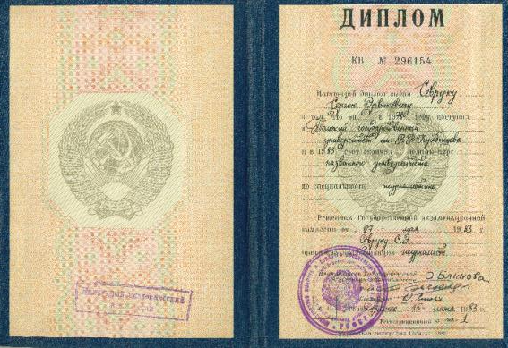
Трудовая деятельность
Димплом Сергея Севрука об окончании Томского государственного университета. Из семейного архива
После окончания факультета журналистики Томского университета, в 1983 году, Сергей Севрук пришел работать в «Красное знамя». Он сразу подружился с другими корреспондентами – Володей Овчинниковым и Женей Клещиным.

Slide 11
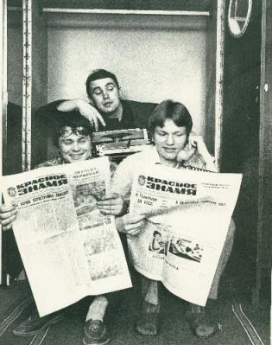
Трудовая деятельность
Каждый в отделе волен был писать на любые экономические темы, но за каждым были закреплены определенные отрасли.
Сергею поручили освещать лесную тематику. Отправили его знакомиться с работниками «Комилеспрома» – они подсказывали темы, рассказывали о проблемах и достижениях. Через пару недель Сергей Эрвинович мог профессионально говорить о валочно-пакетирующих машинах, о сплошных и выборочных рубках. Любил командировки, которые тогда очень поощрялись, за короткий срок познакомился со всеми «лесными» районами Коми, а затем и гигантами отрасли – Сыктывкарским ЛПК, Жешартским фанерным комбинатом, Княжпогостским заводом ДВП. Сергей с головой окунулся в работу, легко адаптировался в новых условиях и смог быстро влиться в коллектив.
Сергей Севрук (справа) с коллегами
В. Овчинниковым и В. Кичигиным
Фото из семейного архива

Slide 12
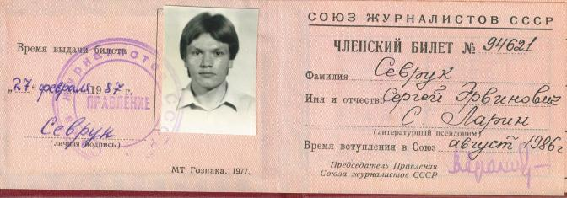
Трудовая деятельность
Членский билет Союза журналистов СССР. Из семейного архива
После «Красного знамя» Сергей какое-то время работал в газете «7 дней Экспресс». Начальник охраны Спиридонова – Борис Анатольевич Пономарев вспоминает: «Однажды во время прогулки шеф меня спросил: «Как ты думаешь, этот парень-журналист, шустрый такой, Сергей Севрук – ничего? Хочу взять его на место пресс-секретаря». Да вроде, говорю, толковый парень. Можно взять. Вскоре после этого Сергея пригласили».
В конце 90-х он был назначен пресс-секретарём Юрия Спиридонова в администрации главы республики. В 1998 году Сергей Севрук возглавил пресс-службу «Желтого дома». Этот период был не самым лучшим в его жизни. В первую очередь потому, что это была не творческая работа, а Сергей больше был журналистом, чем управленцем. «Сергея всегда безудержно влекло к творческой работе. Он не любил сидеть в кабинете. Даже в должности заместителя редактора «Республики» в любую минуту готов был сорваться из редакции, сбегать на пресс-конференцию или какое-то событие. Пожалуй, главное, чему у него стоило поучиться, это внимательному отношению к людям» - пишет журналист Анатолий Зинов.

Slide 13
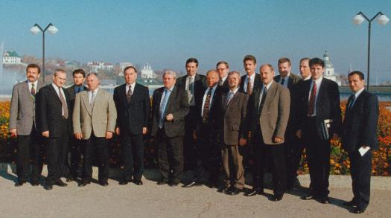
Трудовая деятельность
Сергей был очень исполнительным на любом посту, поэтому и здесь работал не за страх, а за совесть. В то же время он не принадлежал к числу тех людей, которые гордятся своей приближенностью к власть имущим. И работая в аппарате главы республики, он остался таким же простым, доступным и внимательным к людям. «Он никогда не кичился своим положением и был неизменно уважителен к людям, всегда тщательно планировал пресс-туры в города и районы, и журналисты перед поездкой были уверены, что их обеспечат транспортом, накормят, при необходимости позаботятся о ночлеге. Ну а уж про подготовку выверенных пресс-релизов, каких-то справочных и других материалов я даже не говорю – все оказывалось на высшем уровне. Это притом, что в то время вся пресс-служба начиналась и заканчивалась Севруком. Он один успевал своевременно делать все» - вспоминал Анатолий Зинов. Такие качества как внимание, забота, уважение к людям были характерны для Сергея Севрука.
Севрук Сергей ( второй ряд, третий справа) во время поездки со Спиридоновым Ю.М. Фото из семейного архива

Slide 14
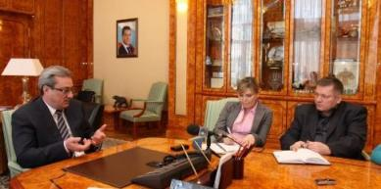
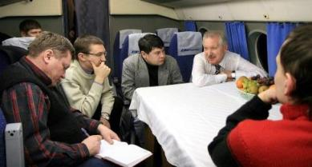
Трудовая деятельность
Фотокорреспондент Юрий Осетров напишет: «В предвыборную кампанию 2001 года мы работали буквально наизмор. Вместе со Спиридоновым за день облетали несколько удаленных населенных пунктов. Буквально с ног валились. Часто даже ночевать домой не приходили, укладывались спать прямо на полу в пресс-зале «желтого дома». Благо там был мягкий ворсистый ковер. Под голову куртку положим и спим. Смысла просто не было идти домой: возвращались за полночь, пока до дому дойдешь, душ примешь, перекусишь – для сна остается всего ничего. Потому что в пять утра мы уже должны были быть на ногах и снова ехать куда-нибудь. Проще было остаться в администрации. По крайней мере в час ночи ты уже спишь, и у тебя есть как минимум часа четыре для сна». В то время, Сергей очень уставал. Он все принимал близко к сердцу и все хотел делать на отлично, а это, как известно, тоже очень выматывает. Тогда же еще не было толком ни интернета, ни сотовых телефонов. Бывало, он где-нибудь на выезде с главой, а ему редакторы звонят: номер надо сдавать. После победы Владимира Торлопова на выборах Сергей ушел работать заместителем главного редактора в газету «Республика», скучал по журналистике. На всех этапах трудовой деятельности Сергея Севрука отличало огромное трудолюбие, неравнодушие, ответственное отношение к работе в любой должности.
Рабочие будни…
https://vk.com/id50631567?z=albums50631567

Slide 15
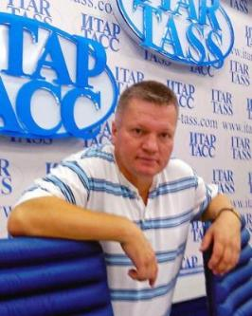
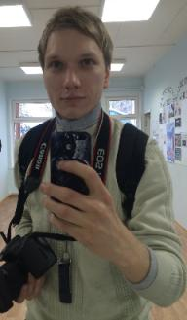
Личность журналиста
Кроме любимой работы у Сергея была любимая семья. «Было у Сергея качество, которым сегодня могут похвастать не все: он был прекрасный семьянин. Будучи в длительных командировках, каждый вечер непременно звонил из гостиницы своей обожаемой Люсе, сообщал, что у него все в порядке, и расспрашивал, как дела у нее и у сына Ярослава» - вспоминает Анатолий Зинов.
Добрый, веселый и неунывающий, он всегда умел найти нужные слова, чтобы поддержать коллег. Бывало, на планерке кому-нибудь из журналистов достанется от сотрудников, раскритикуют его материал, человек уйдет расстроенный. Сергей обязательно зайдет к нему в кабинет утешить, сказать какие-то ободряющие слова. Обычно в таких случаях он вспоминал, как его самого в молодости иногда критиковали на планерках: «А я тогда писал о лесной отрасли и все материалы согласовывал с руководством минлеспрома. Поэтому, когда кто-то разводил критику, я выбрасывал свой главный козырь – «Ну и что? А министру нравится!»
Сергей Севрук
Ярослав Севрук
https://vk.com/sevrukya?z=photo17141112_397346227%2Falbum17141112_0%2Frev

Slide 16
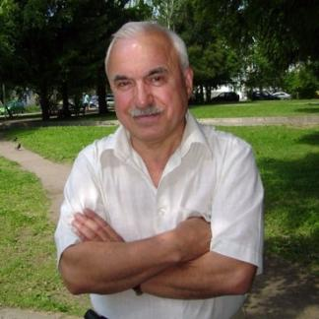
Личность журналиста
На добрые слова Сергей никогда не скупился. И что характерно: это были не просто слова. Он действительно умел подметить в человеке все самые лучшие его качества. Особенно заметно это было в его стихах, которые он посвящал своим коллегам.
Если снова начать, вряд ли б вы пожелали
Выбрать сытый покой без душевных тревог,
Не хотели бы жить без любви и печали,
И лицо не умыть пылью дальних дорог.
В Коми нет уголка, где бы вы не бывали,
Вряд ли помните всех, кому вы помогли,
И болела душа, если вас предавали –
Вы такое простить никогда не могли!
Сколько было уже и потерь, и прощаний
На две жизни хватило б той боли другим,
Не любили давать вы пустых обещаний,
Но могли жизнь отдать за людей дорогих.
И кроили себя мы по вашим лекалам,
Силе духа учились, и силе ума,
Оставались верны вы своим идеалам,
Даже если меняла их родная страна.
Рейнгольд Бихерт - государственный и
общественный деятель, журналист.
https://enc.rusdeutsch.ru/articles/5610

Slide 17
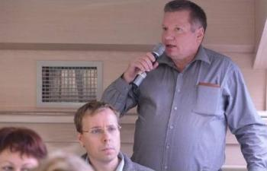
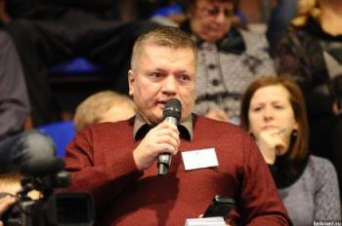
Личность журналиста
Работающие с ним ежедневно бок о бок, знали его с первых его шагов в журналистике. А вот журналисты других изданий, телекомпании «Коми гор» и новых электронных СМИ полюбили Севрука вовремя его работы руководителем пресс-службы Главы Республики. Сергея иногда называли «ходячей энциклопедией». Он знал поименно и лично всех руководителей министерств и ведомств, заведующих отделами, депутатов Госсовета, директоров крупных и средних предприятий и организаций, глав администраций городов и районов и их заместителей. Многие журналисты «Республики» этим пользовались, и, чтобы не заморачиваться поиском справок в интернете, шли в кабинет Севрука за консультацией. Благодаря своему упорству он стал не только хорошим журналистом но и полезным знакомым для молодых и еще не опытных журналистов. Очень хорошая память любовь к профессии, уважение к людям сделали его одним из самых авторитетных и опытных журналистов.
На форуме СМИ Северо-Запада, 2012
https://www.bnkomi.ru/data/news/25078/

Slide 18
Сохраним память о Сергее Севруке
Известный журналист, 52-летний Сергей Севрук скоропостижно скончался 9 января от осложнения после воспаления легких. Проститься с Сергеем Севруком пришло более ста человек, в том числе члены правительства, представители администрации главы регионов, коллеги, родственники и друзья.
Все, кто знал Сергея Севрука, говорили о нем, как о Человеке с большой буквы, вспоминали его как человека добрейшей души, с бездной юмора, ума, знания дела, настоящего профессионала своего дела. Выпускниками нашей школы были многие, известные в городе и республике люди, Сергей Эрвинович Севрук, среди них занимает особое место. Талантливый журналист, заместитель главного редактора газеты "Республика«, отдал журналистике более 30 лет, заслужив в медиа сообществе репутацию авторитетного и грамотного специалиста. Он писал красивые стихи и актуальную прозу. Сергей обладал прекрасными организаторскими способностями. Он любил людей, любил жизнь. Очень жаль, что его жизнь так рано оборвалась. Он воспитал хорошего сына, который по примеру отца стал журналистом и продолжает его дело. Деятельность Сергея в журналистике - пример служения в профессии, который достоин подражания и уважения. Он прожил короткую, но яркую жизнь. Такие добрые, честные, умные, порядочные, интеллигентные люди посылаются человечеству свыше, чтобы оно стало лучше.

Slide 19
Список источников и литературы
1.Воспоминания журналиста Сергея Севрука
2.Воспоминания начальника охраны Спиридонова Пономарева Б.А.
3.Воспоминания фотокорреспондента Юрия Осетрова
4.Воспоминания журналиста Анатолия Зинова
5.Стихотворение Сергея Севрука с его сайта - https://stihi.ru/avtor/zuxel Сергей Сольнис
6. Воспоминания Шкуновой Раисы Михайловны
7. https://www.bnkomi.ru/data/news/25078
8. https://enc.rusdeutsch.ru/articles/5610
9. https://vk.com/sevrukya?z=photo17141112_397346227%2Falbum17141112_0%2Frev
10. https://vk.com/id50631567?z=albums50631567

